Slide 1
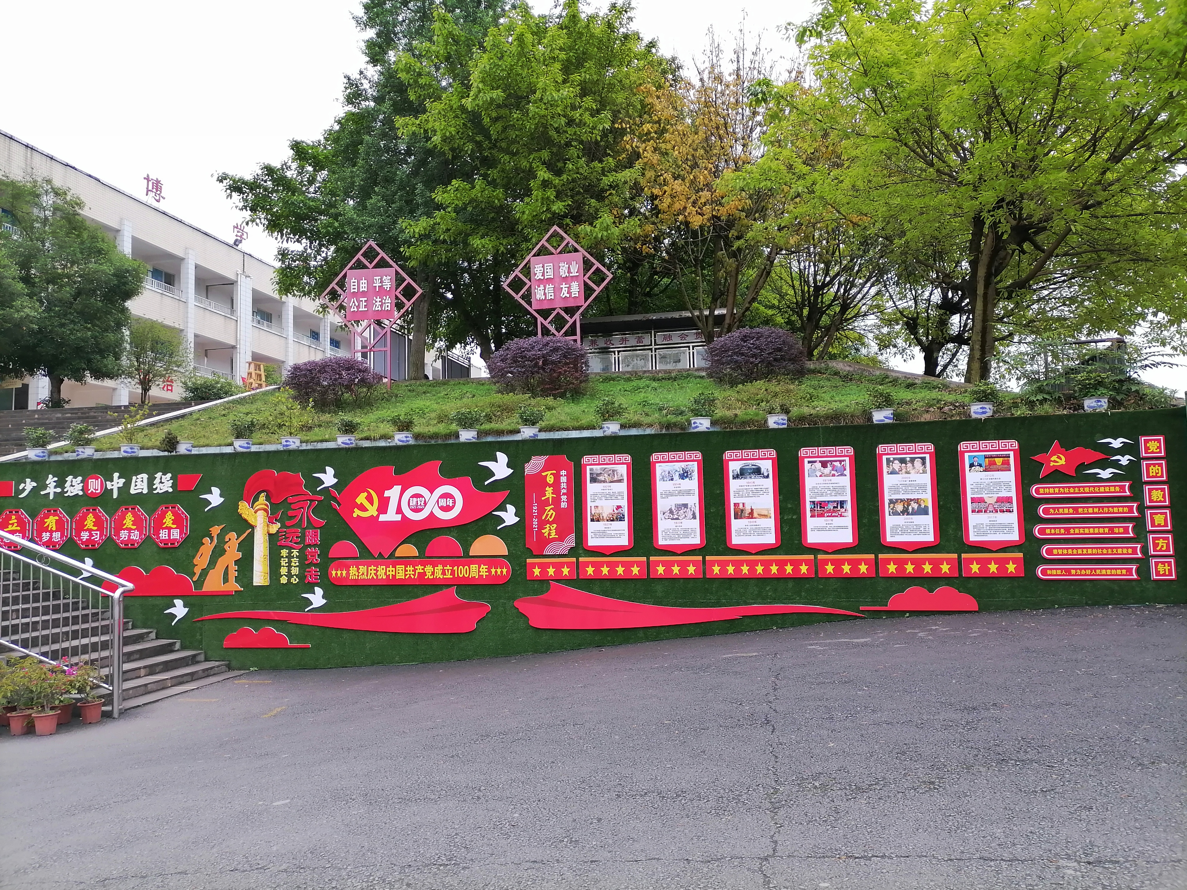
学校德育活动体系建设
——泸县玄滩镇学校 徐金城

Slide 2
01. ...............德育活动目标体系化
02. ...............德育活动内容体系化03. .............. 德育活动途径和方法体系化
04. ...............德育活动管理体系化
05. ...............德育活动评价体系化
06. ...............困惑与反思
目录

Slide 3
德育活动目标体系化
精、气、神
以人为本
遵循德育工作规律、青少年学生身心发展规律和思想品德形成发展规律
针对性、实效性

Slide 4
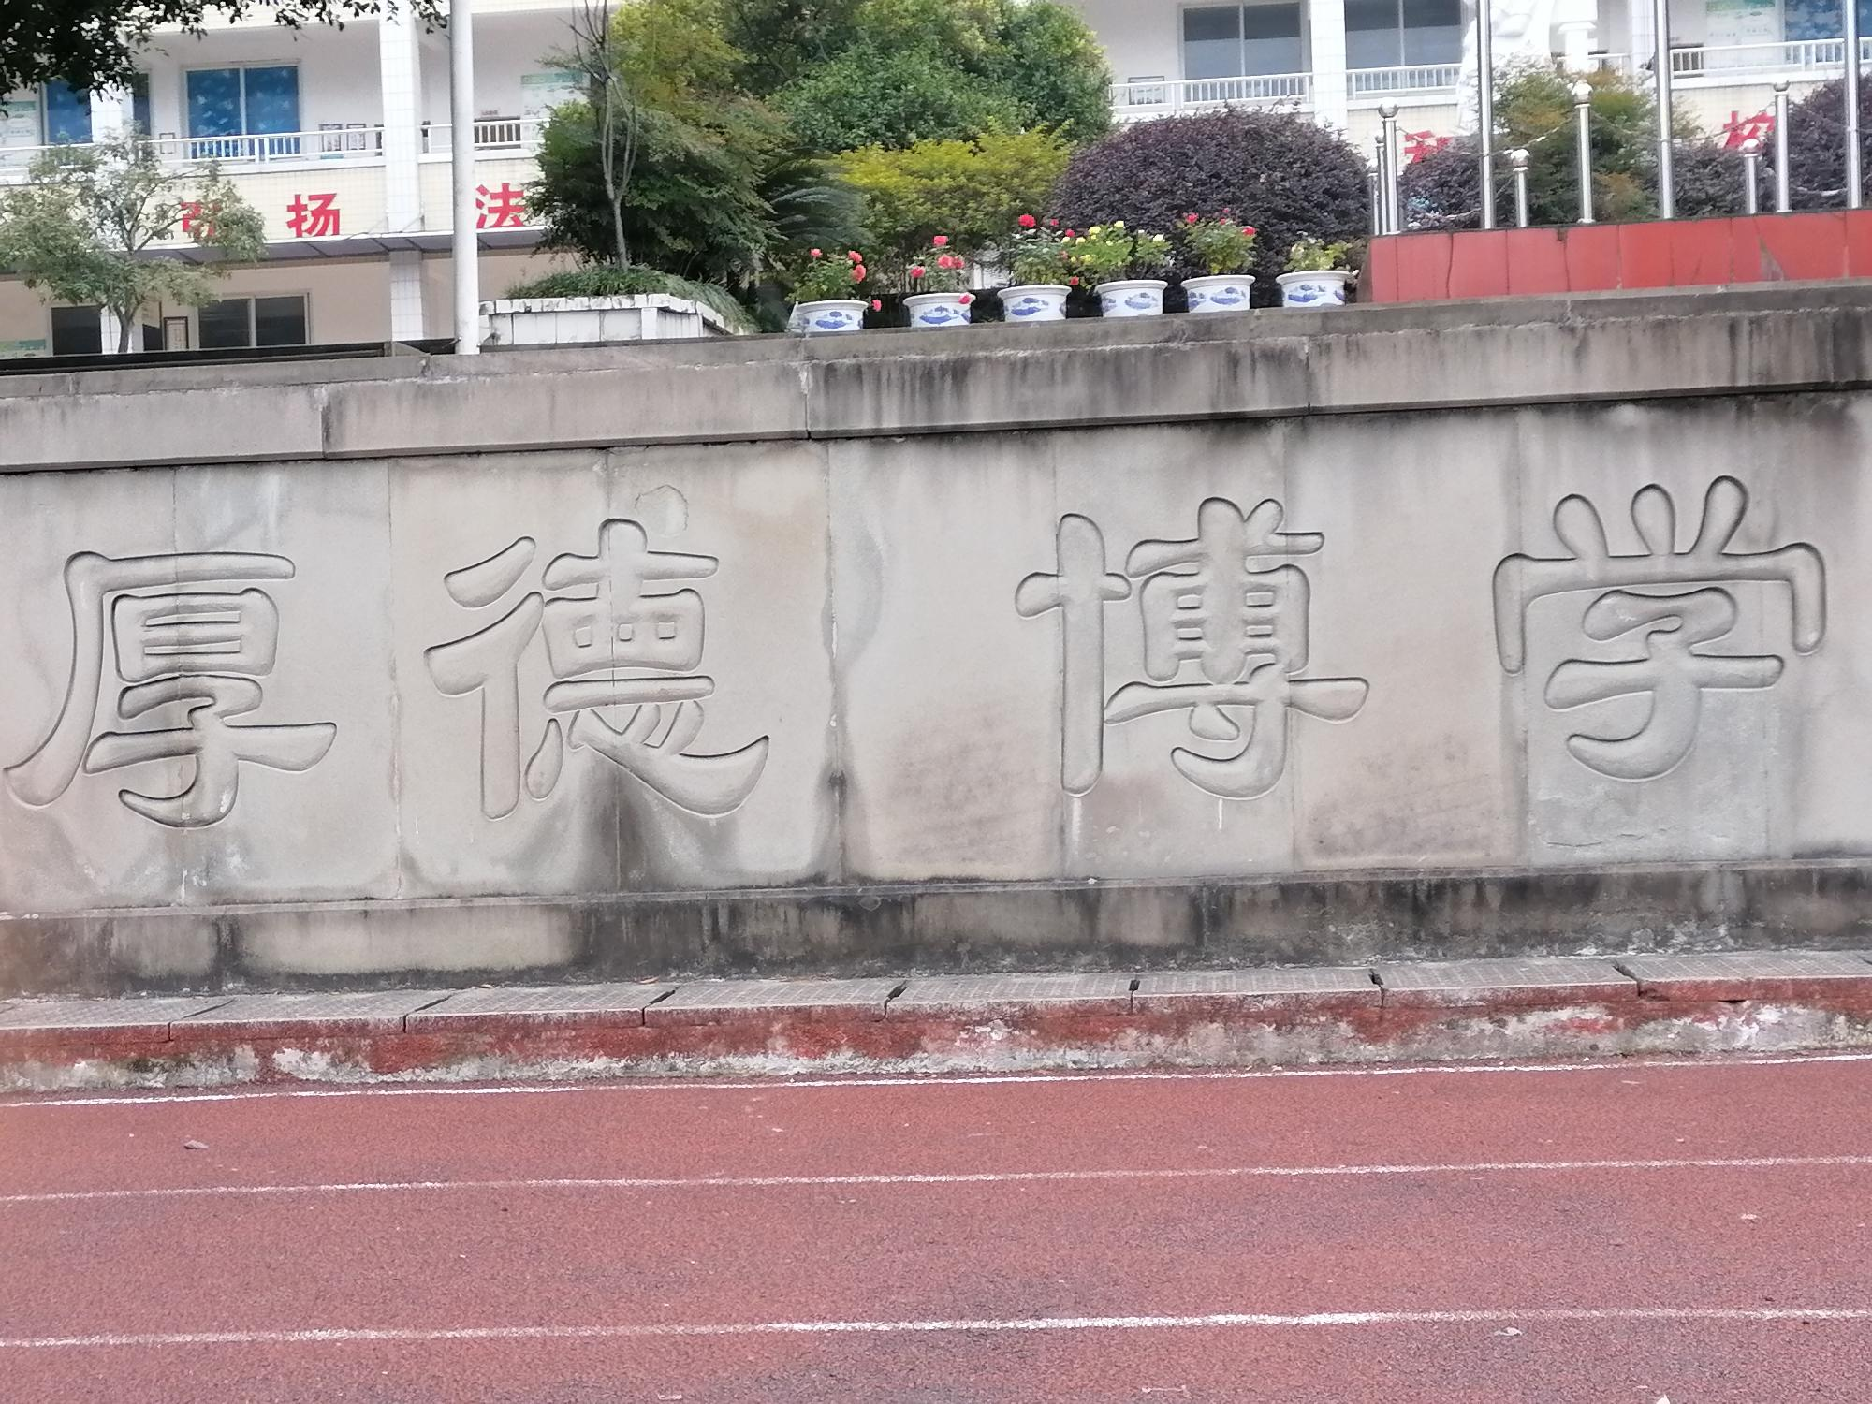
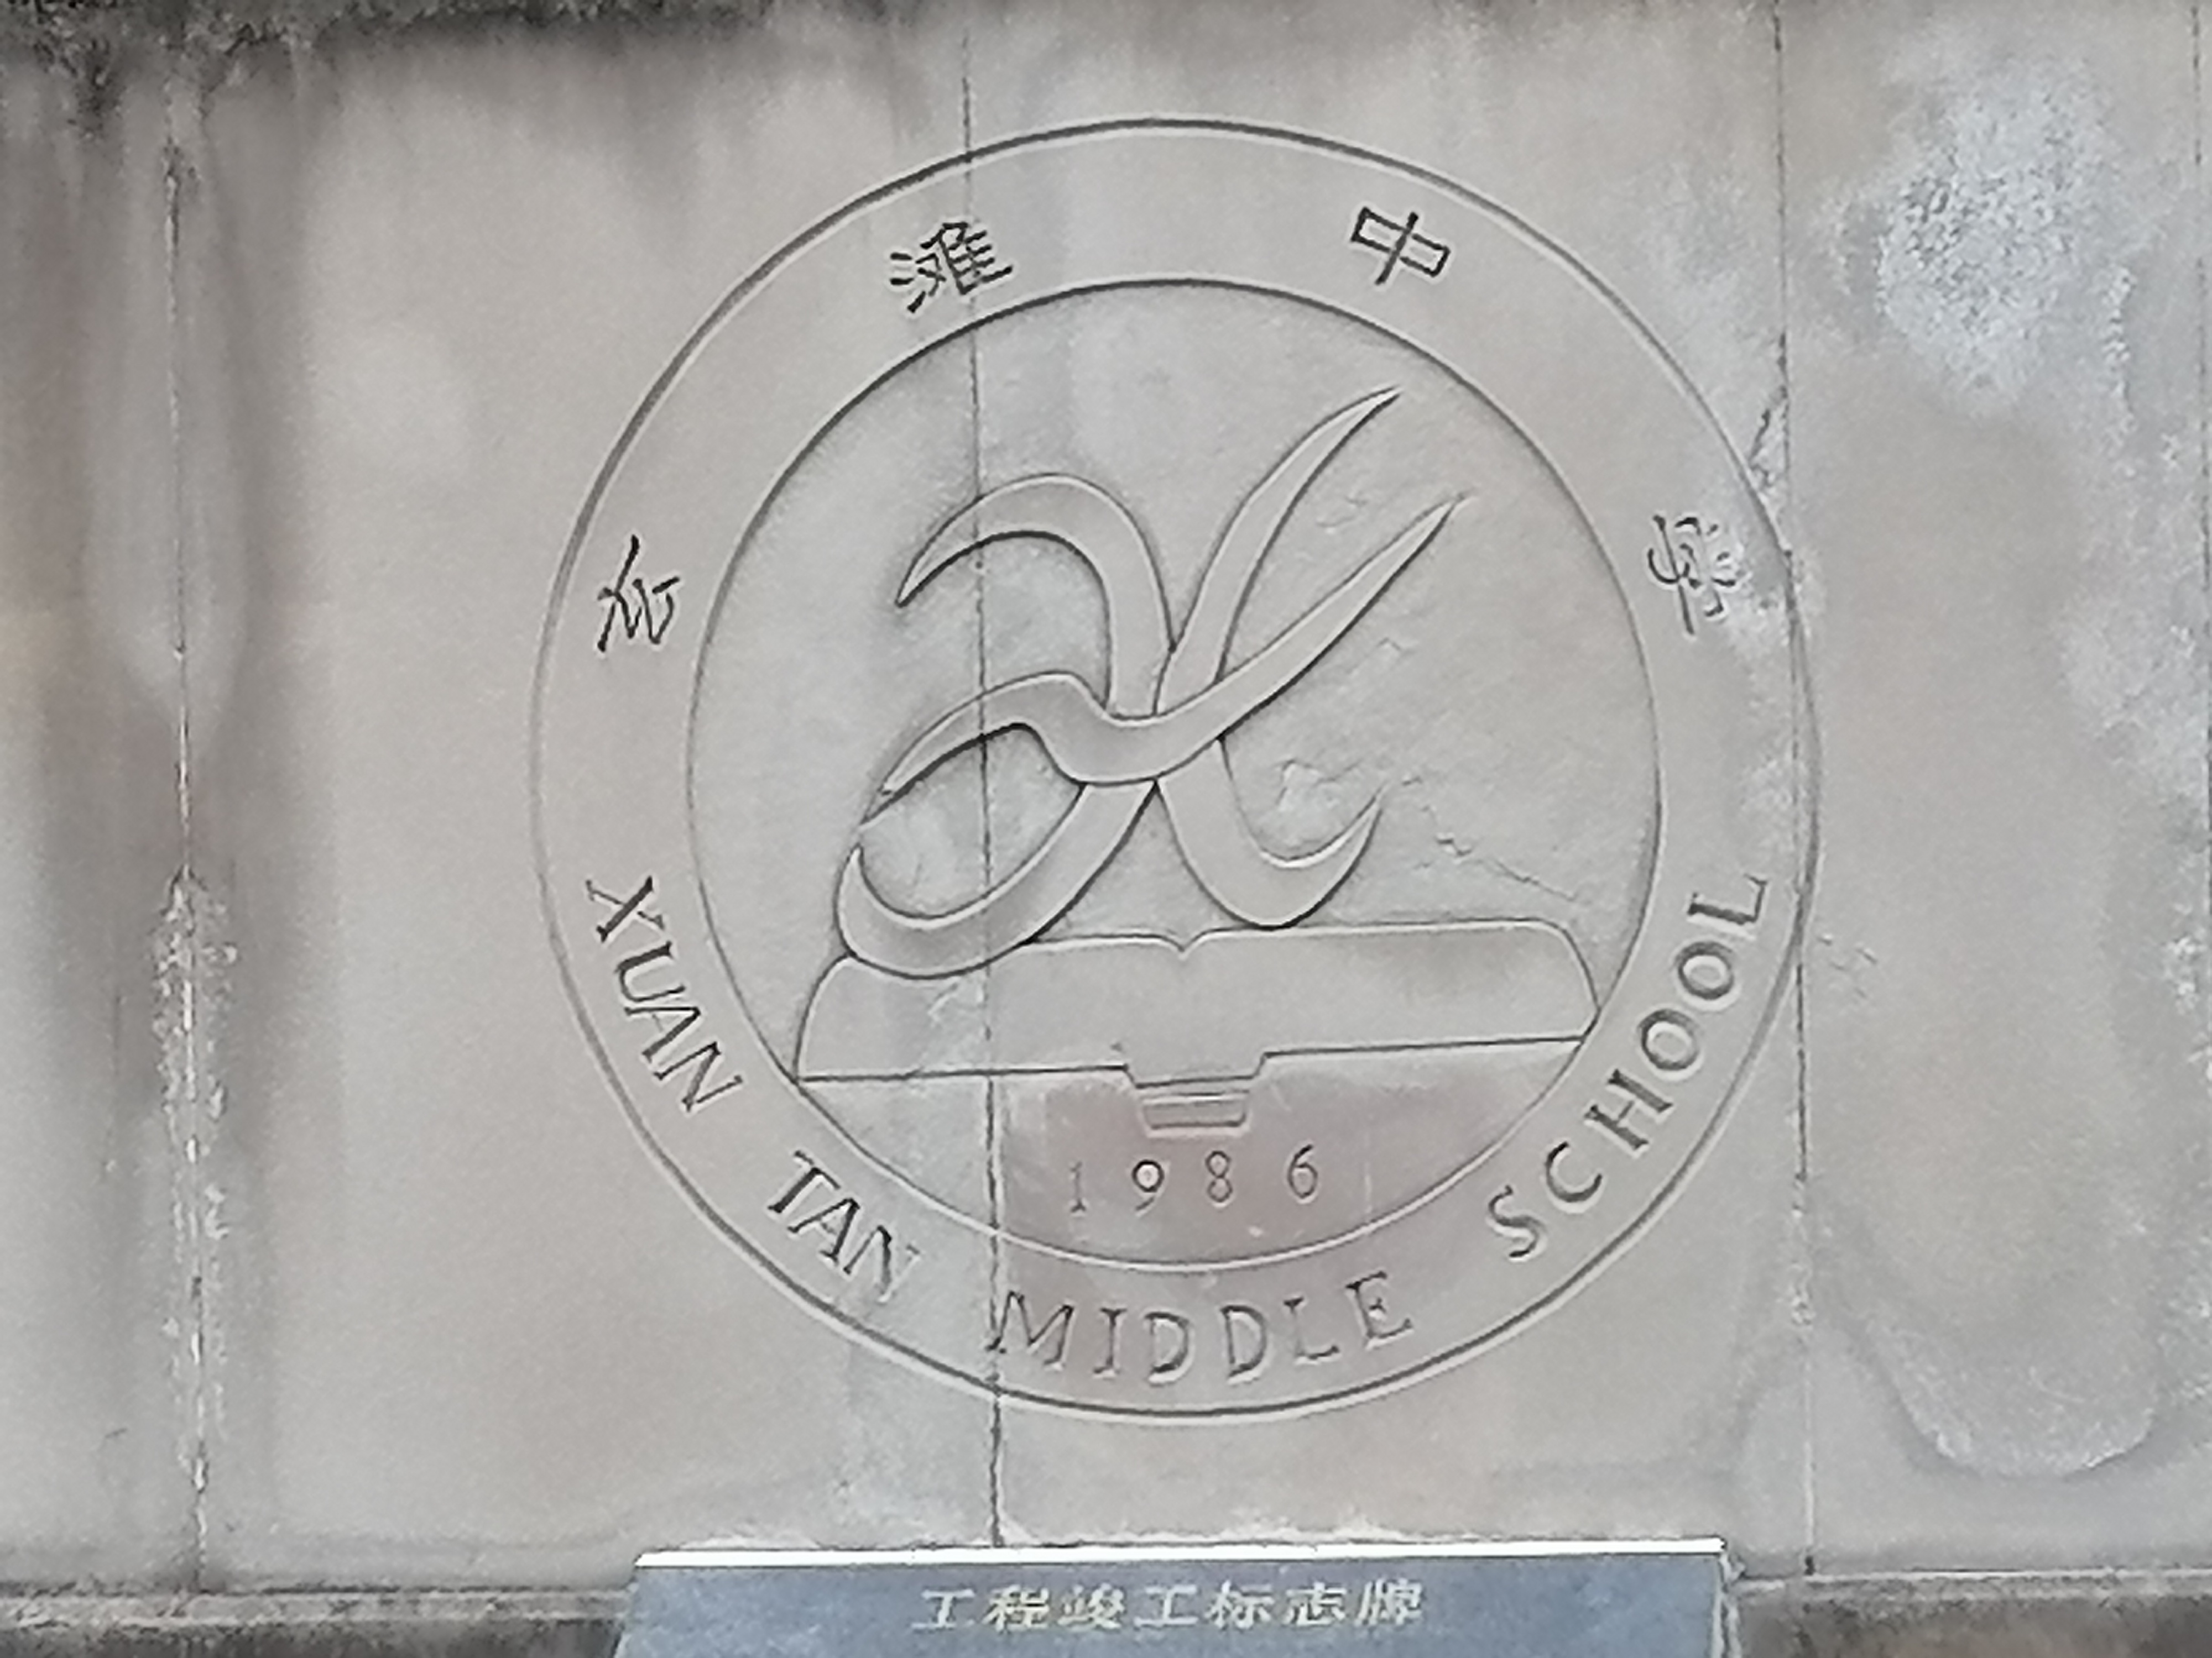
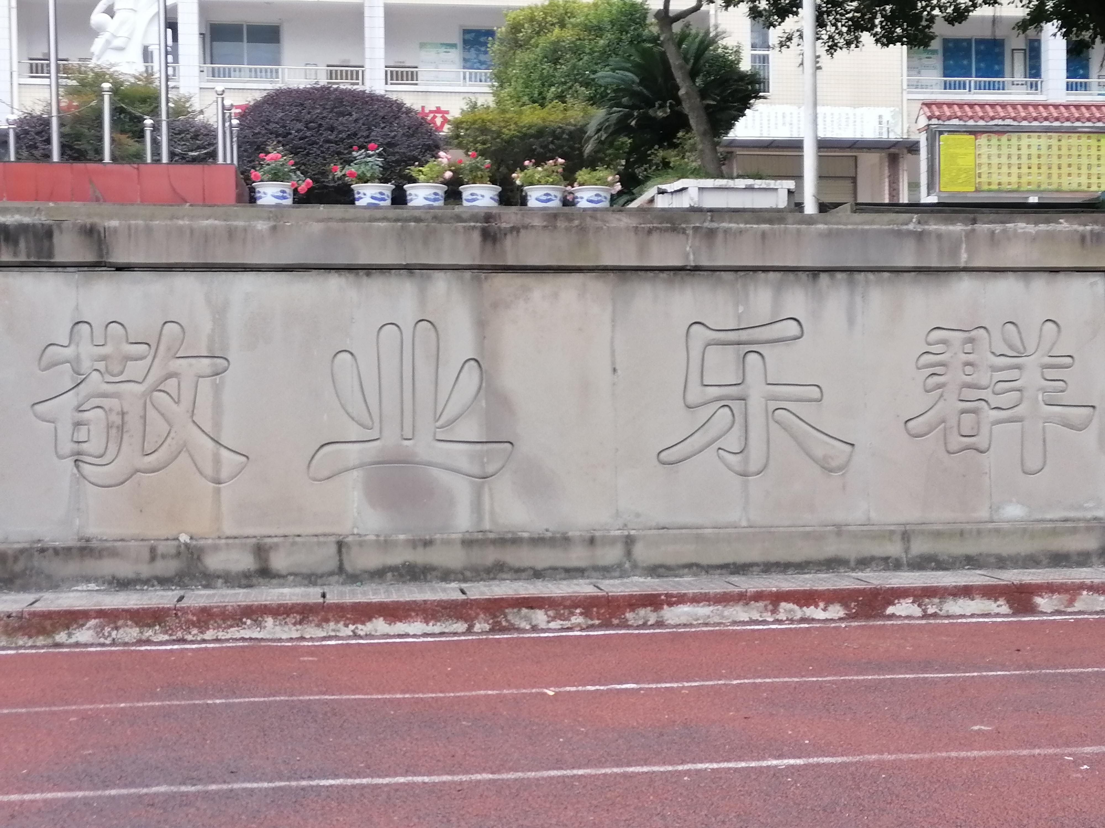

Slide 5
具体目标
树立民族意识、国家观念，热爱祖国，具有民族自尊心、自信心、自豪感，立志为祖国的社会主义现代化努力学习；
树立公民意识，具有良好的道德品质、劳动习惯和文明行为习惯；

Slide 6
具体目标
树立法制意识，遵纪守法，懂得用法律保护自己；
讲科学，不迷信，具有自尊自爱，诚实正直，积极进取，不怕困难等心理品质和一定的分辨是非，抵制不良影响的能力

Slide 7
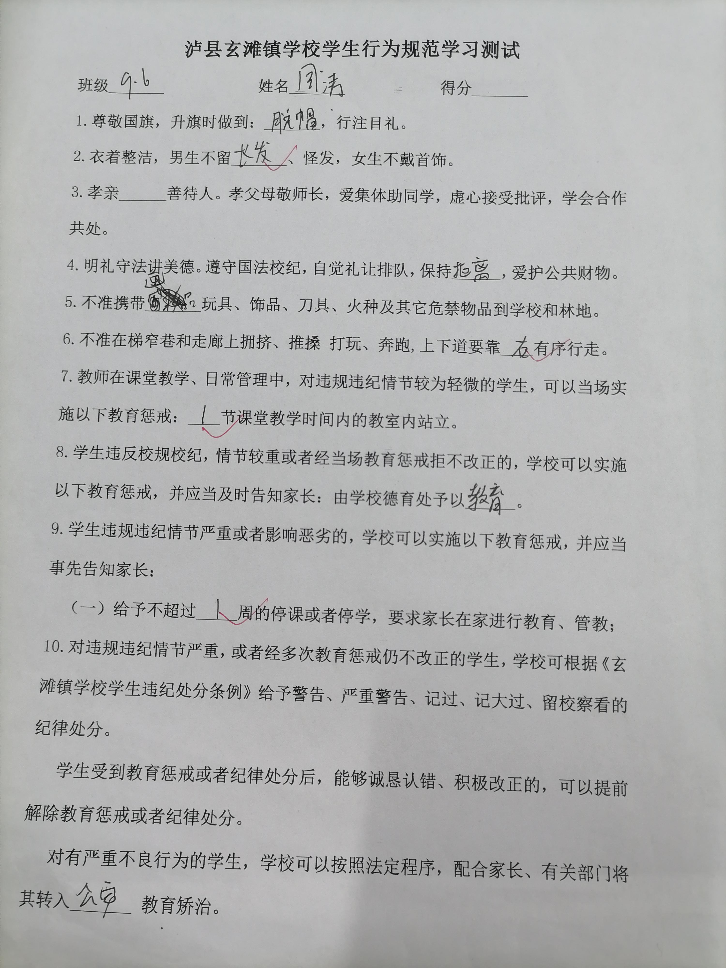
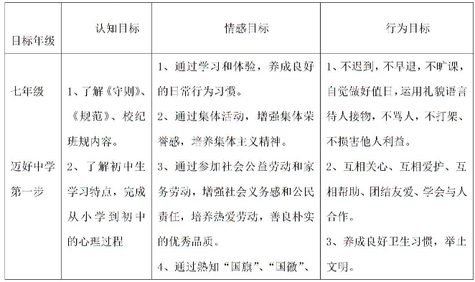
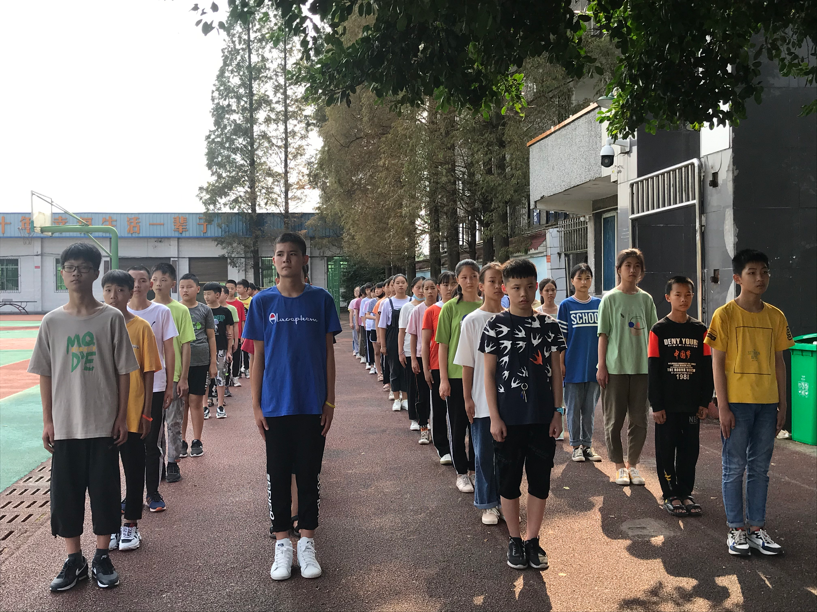
分段目标

Slide 8
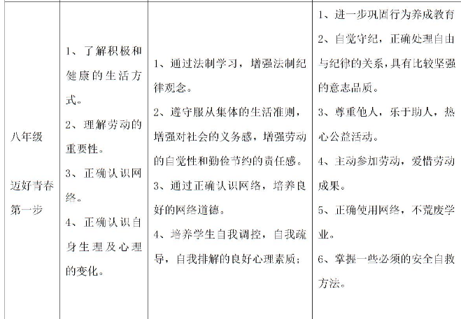
分段目标

Slide 9
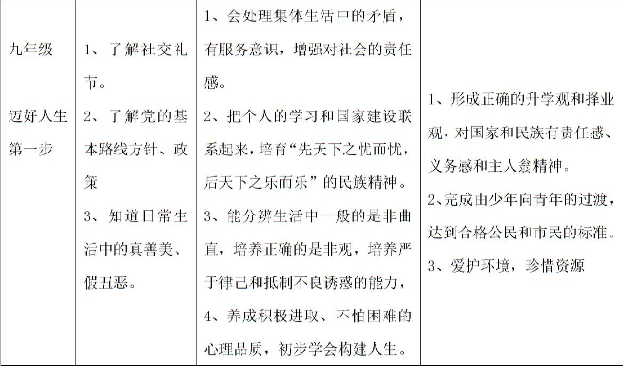
分段目标

Slide 10
德育活动内容体系化
常规礼仪与公民素养教育
心理健康、感恩与低碳环保教育
爱国主义、集体主义、法制教育、劳动技能教育
安全教育教育。
青春期教育

Slide 11
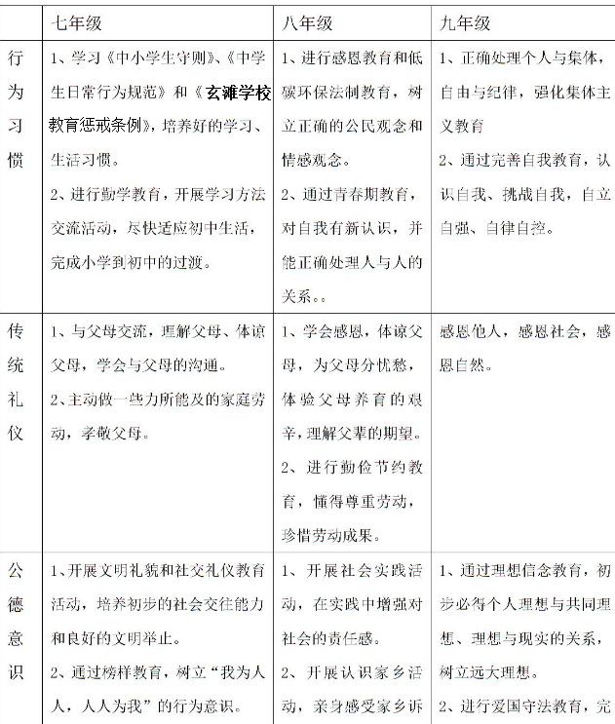
分段目标

Slide 12
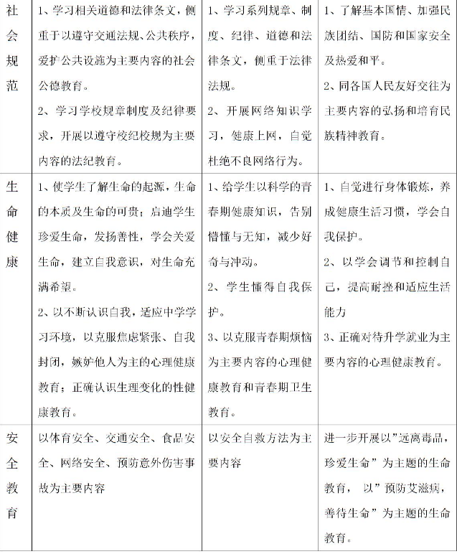
分段目标

Slide 13
德育活动方法和途径体系化
常规教育与品德量化结合;
制度约束与自我教育结合;
学校德育与家庭社会教育结合;
德育科研与社会实践结合;
严格管理与正面激励结合。

Slide 14
德育活动管理体系化
加强领导，建立完善中小学德育管理体制.
全面构建学校、家庭、社会三结合的德育网络
学校德育与家庭社会教育结合;
德育科研与社会实践结合;
严格管理与正面激励结合。

Slide 15
德育活动评价体系化
(1)完善对学生参与德育活动的多元评价。制定科学完善的中小学生德育活动评定方案，学校为学生建立动态成长档案。建立学校、家庭和学生本人共同参与的评价机制，做到定性评价与定量评价相结合、过程评价与终结评价相结合。完善操行评语, 使之具体化，不空泛;个性化，突出特点;感情化，充满师爱;激励化，激发上进心.切实从实际出发,针对不同学段、不同年龄、不同对象的特点，做出科学的、切合实际的评价。

Slide 16
德育活动评价体系化
(2)加强对班级德育活动工作的评价。学校领导和德育处要加强对班级和班主任的评价工作，以促进班级德育工作不断改善。班级德育条件包括班级德育目标、班级德育组织、班级德育环境;班级德育过程包括班级常规管理、班级德育活动和班级专题教育;班级德育效果包括班风班纪、学生个体面貌和班级特色。

Slide 17
反思及困惑
1、每月都有开展固定的德育主题活动，但是活动形式过于单一，缺乏创新。
2、主题班团课的开展存在流于形式的现象。
借鉴其余城区学生，开展固定每月班队课主题的形式是否可行？
3、思考是否有形式丰富而又与学业相辅相承的活动形式？

Slide 18
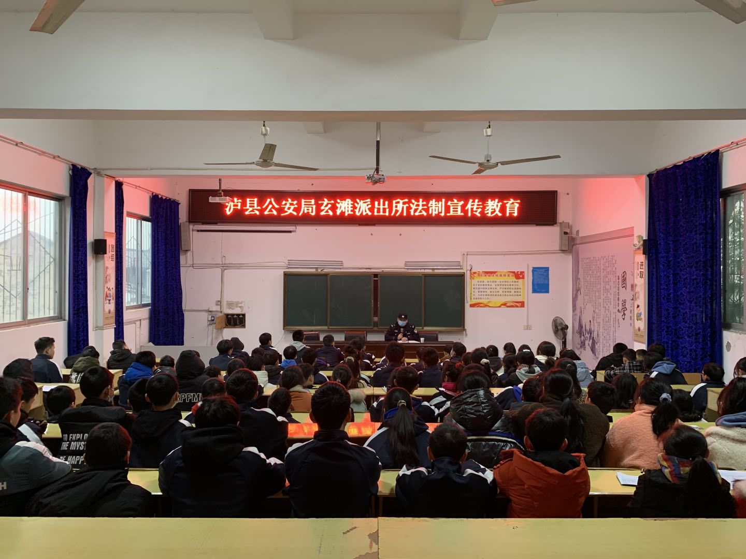
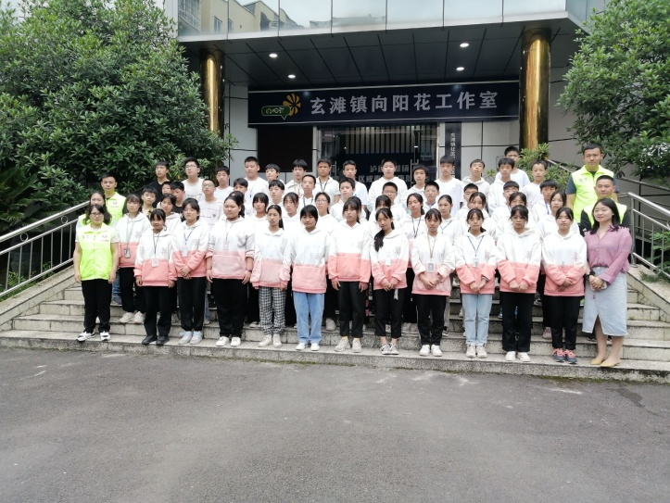
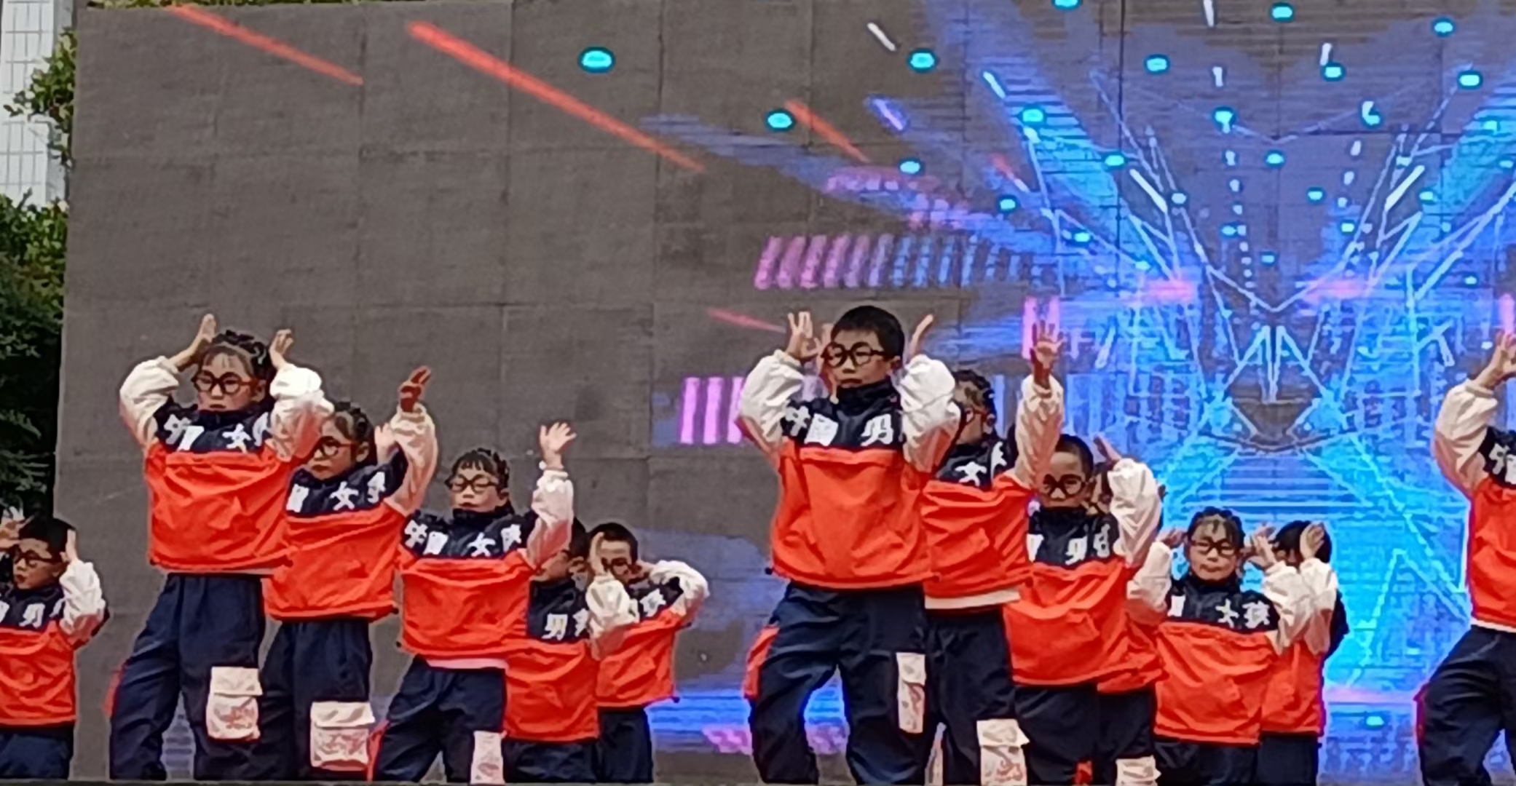
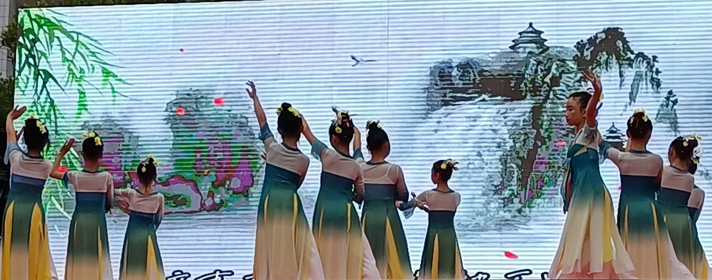
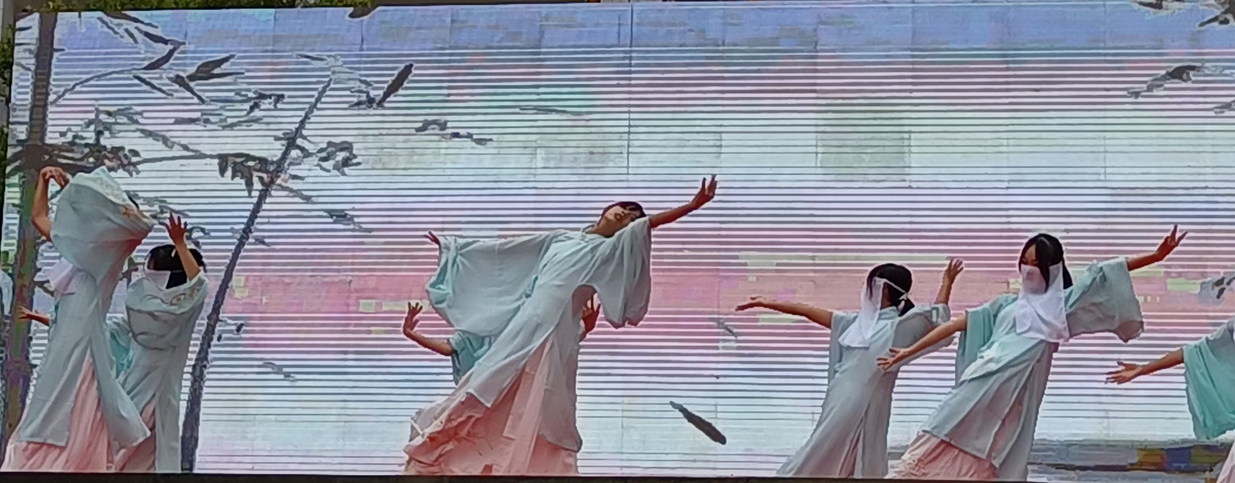
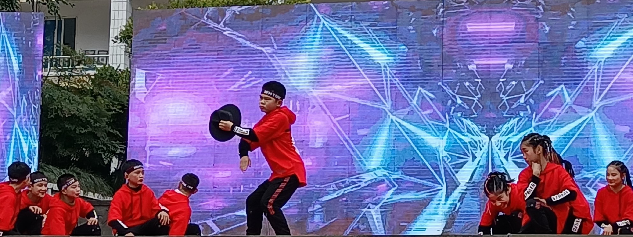

Slide 19
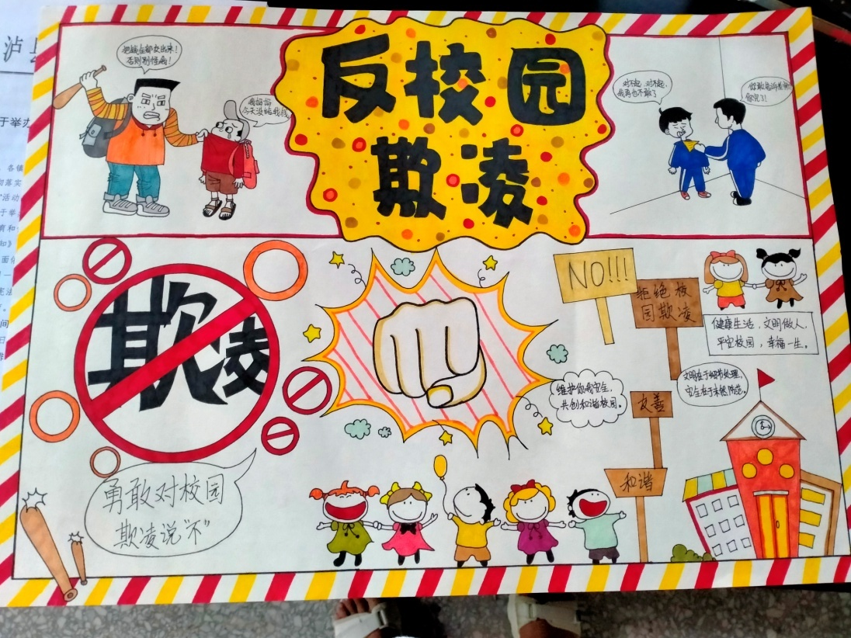
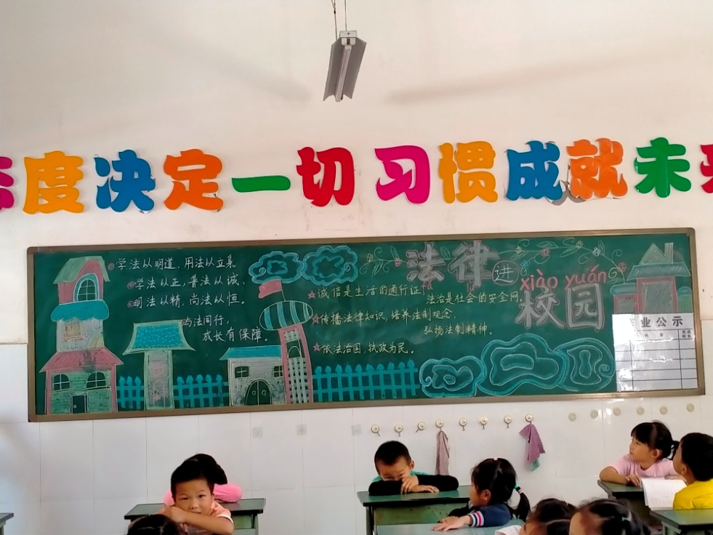
扫黑除恶、防霸凌活动
学校开展扫黑除恶 防霸凌活动，其内容包括LED宣传，主题班会，黑板报评比，手抄报、征文比赛等形式，从多方面宣传校园安全，杜绝校园欺凌事件，构建和谐校园。

Slide 20
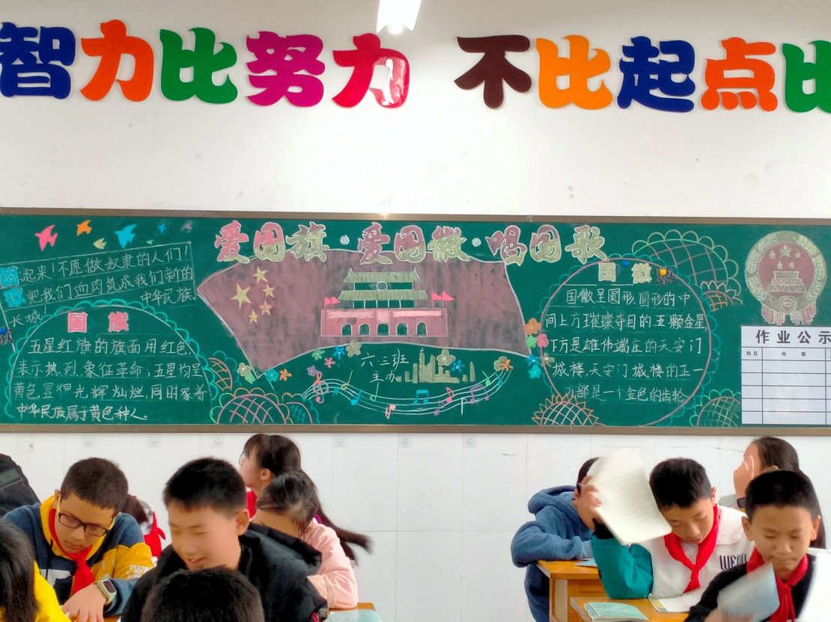
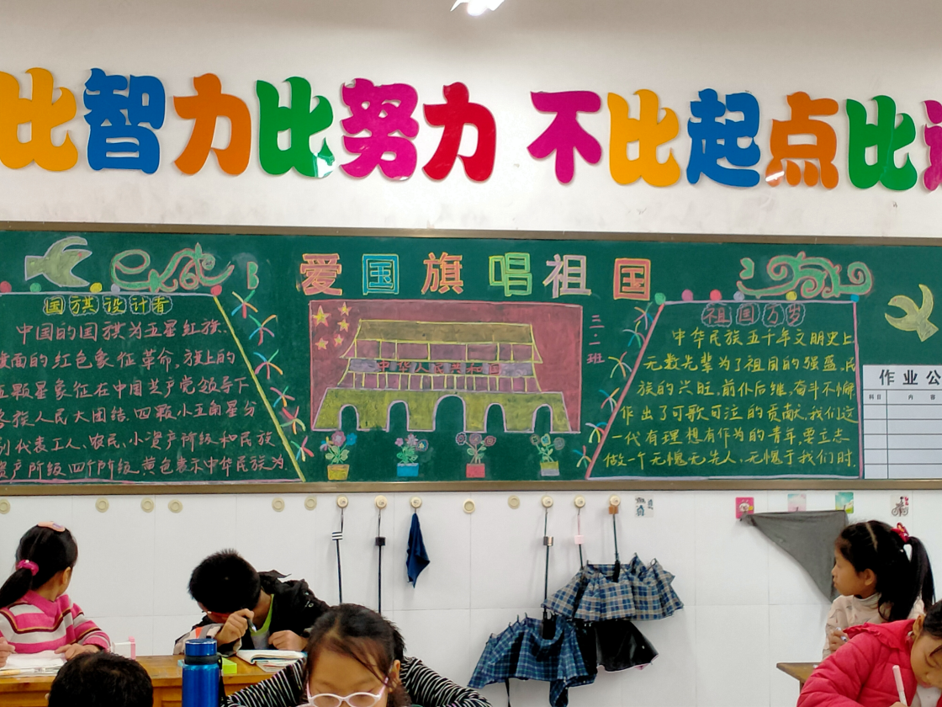
爱国主义系列德育活动
活动主要采用LED显示屏、国旗下讲话、校园广播站、校园展板、横幅等多种方式进行宣传，营造氛围。同时，开展以爱国主义教育“爱国旗、敬国徽、唱国歌”为主题的班会课，组织学生传唱爱国歌曲，深化爱国主义教育和革命传统教育，读爱国主义书籍，看爱国主义影片，讲爱国主义故事。全校形成了良好的氛围，弘扬了爱国主义精神，激发了学生的民族自豪感，增强了师生的爱国主义情怀。

Slide 21
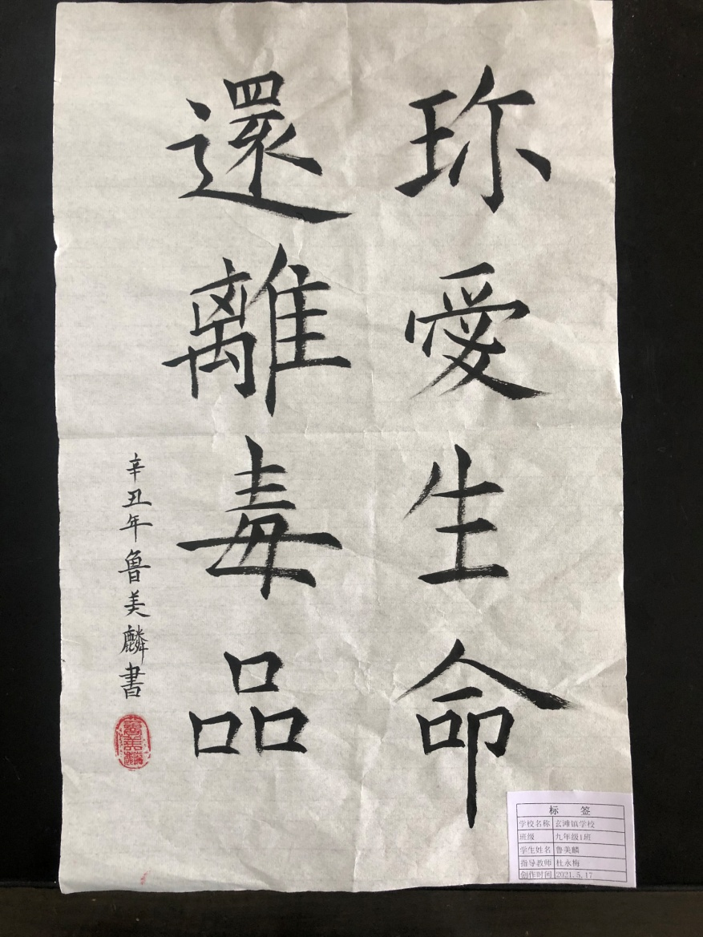
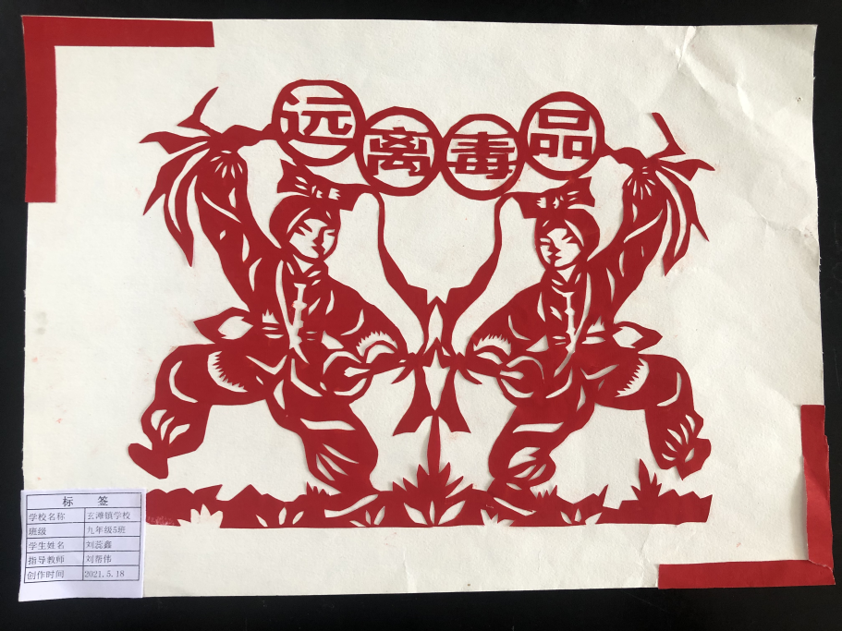
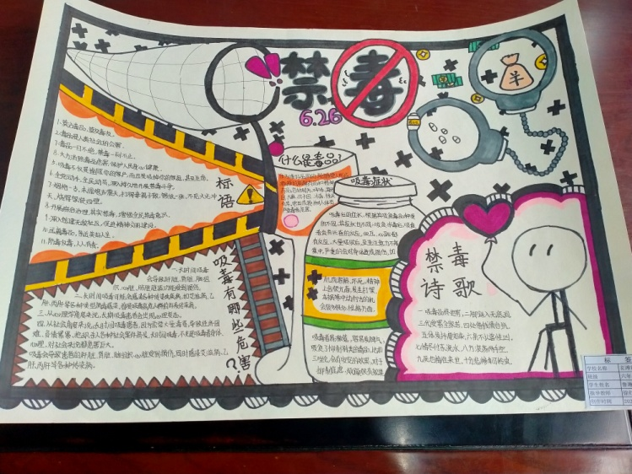
禁毒教育系列活动
为增强学生对于艾滋病、毒品的认识以及对预防措施的了解，我校开展了禁毒教育宣传活动，形式包括主题班会、黑板报评比、手抄报评比等，加强学生禁毒意识，开展禁毒绘画比赛，禁毒教育取得了非常不错的成果。

Slide 22
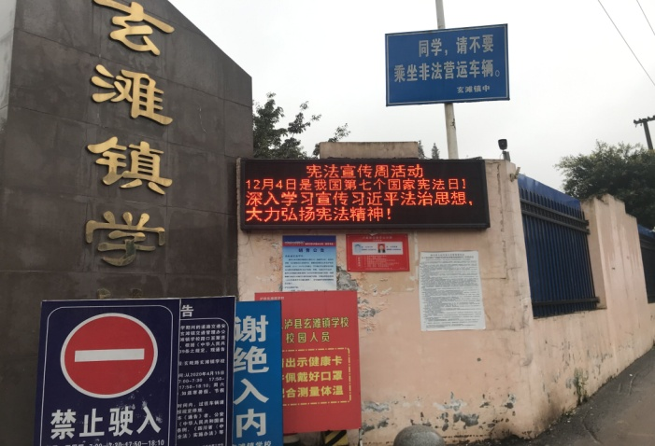
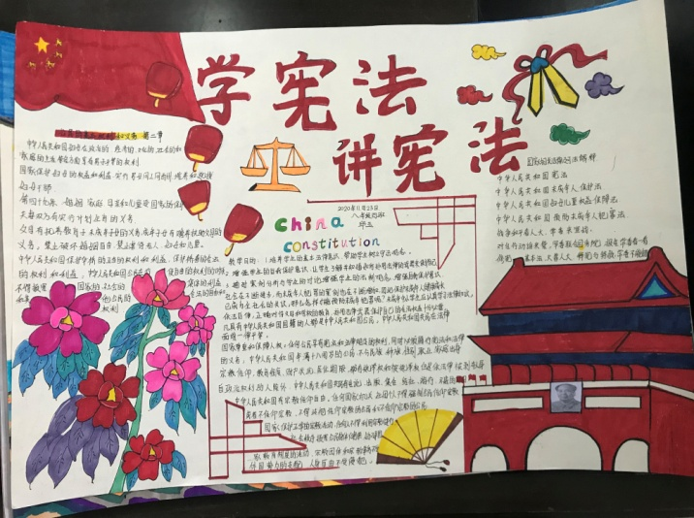
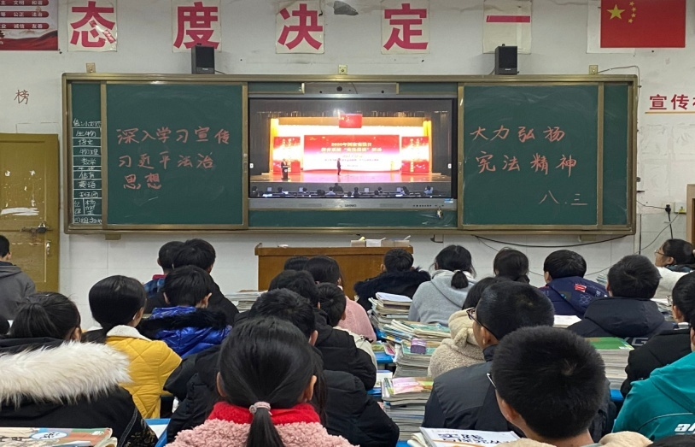
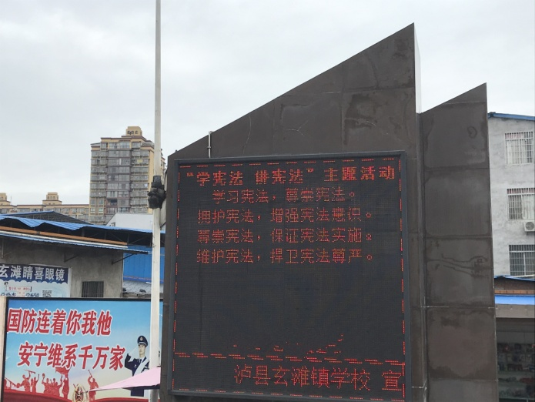
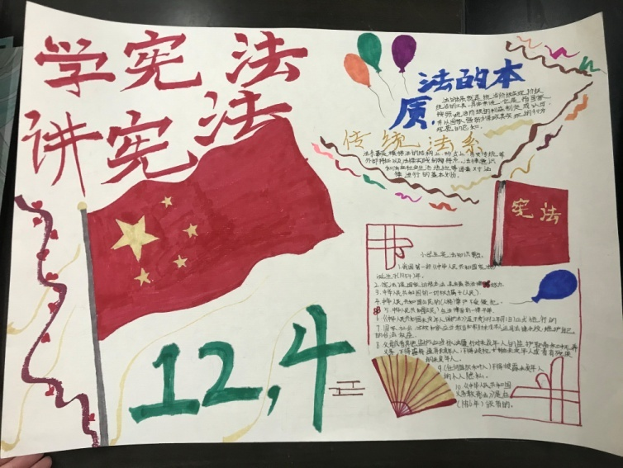
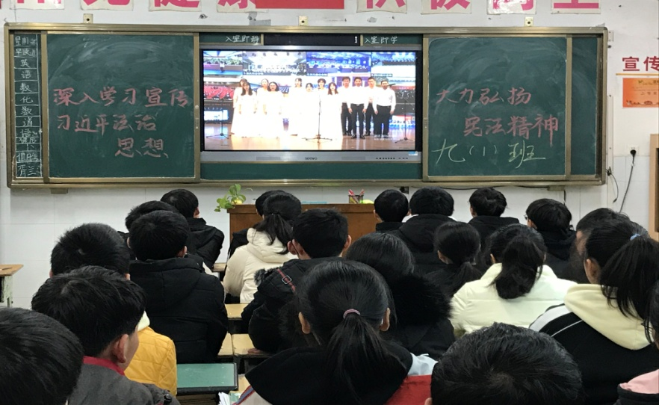
宪法系列活动
学校开展“学宪法，讲宪法”和“宪法学习周”宪法学习系列活动，其内容有主题班会、黑板报、手抄报、绘画、征文、LED宣传，观看晨读宪法直播，传唱《宪法伴我成长》歌曲，利用信息课完成宪法小卫士网络答题，组织教职工学习宪法大会等等。多样的形式，让全校充满了学习宪法的氛围，懂得学法、知法、懂法、守法、用法的重要性和必要性，遵纪守法，争做一个守法的合格公民。

Slide 23
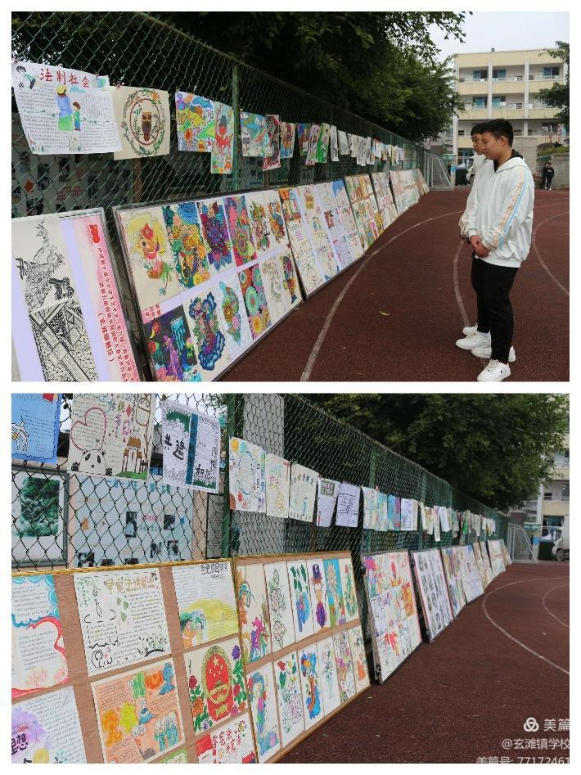
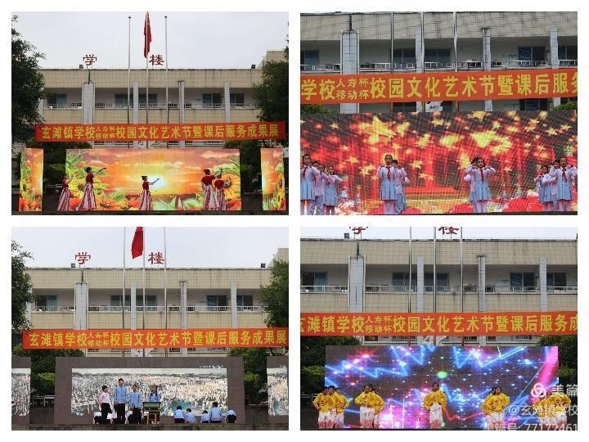
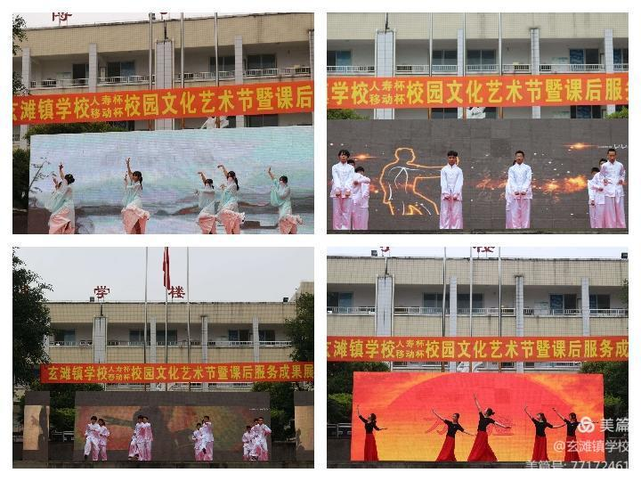
校园文化艺术节活动
每年12月举办玄滩镇学校校园文化艺术节活动，分为大合唱和才艺展示两个项目，丰富学生学校生活，为全校学生提供展现个人艺术才能的平台。

Slide 24
谢谢观看

